Slide 1
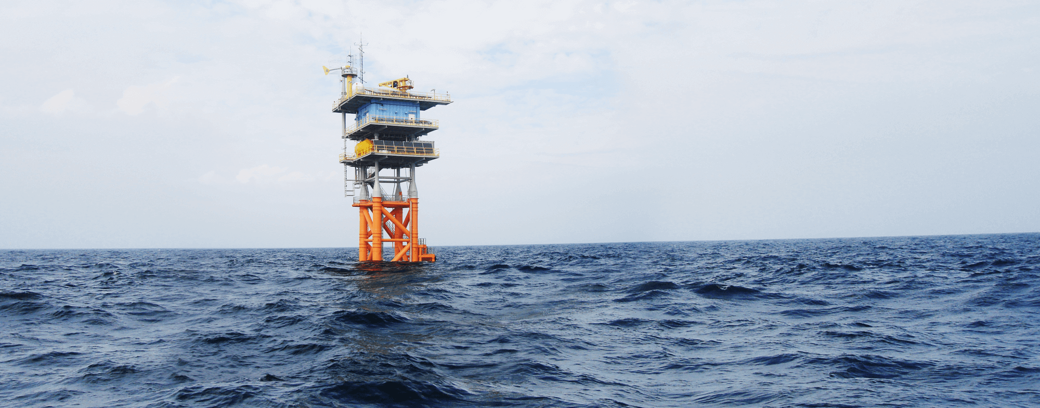
한국해양과학기술원 리서치조사

Slide 2
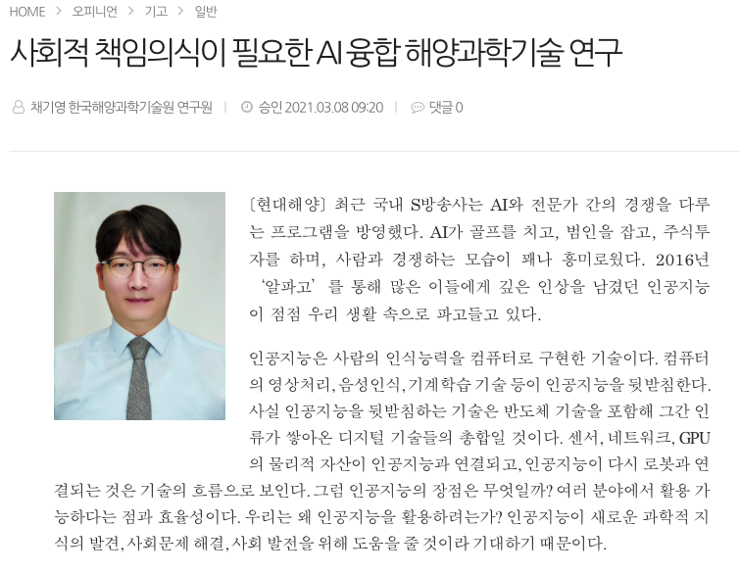
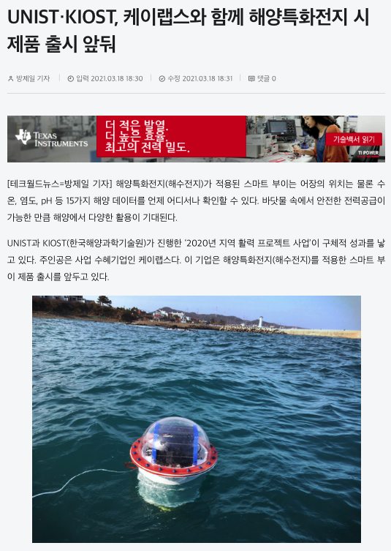
1. 시장동향조사
AI 인공지능과 해양과학기술 연구 접목
해양특화전지로 해양데이터 추출 등 과학 기술과 접목
검색엔진 : Google
출처 : http://www.hdhy.co.kr/news/articleView.html?idxno=14090
검색엔진 : Microsoft Bing
출처 : http://www.epnc.co.kr/news/articleView.html?idxno=203752

Slide 3
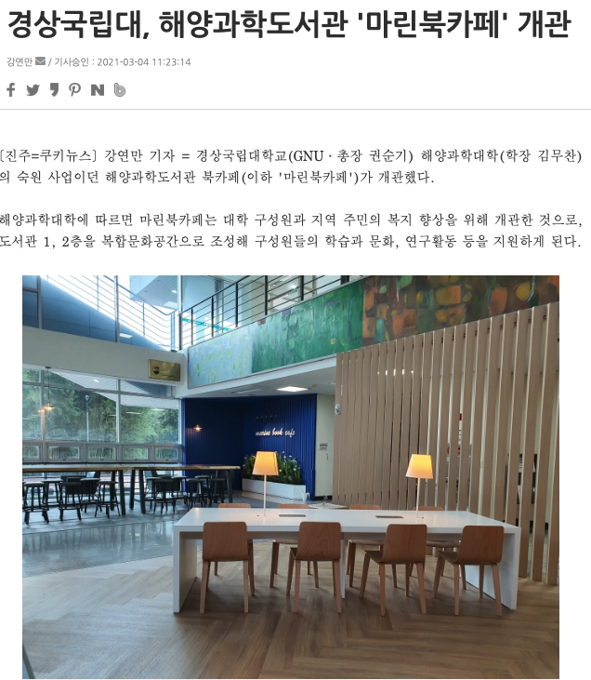
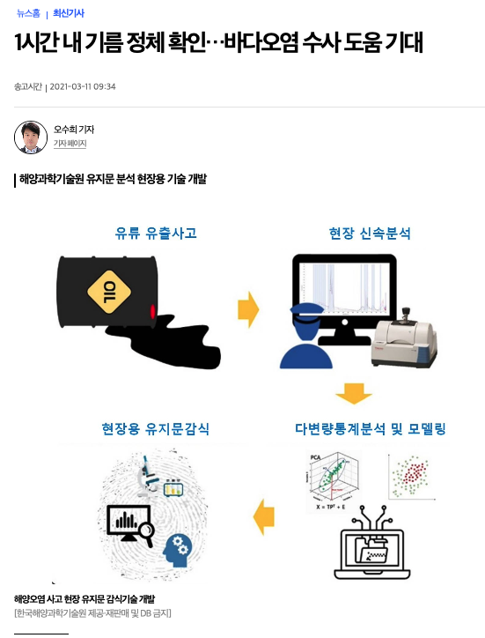
1. 시장동향조사
해양과학도서관 운영으로 교육에 투자
해양오염에 대한 관심 및 해결방안 도출
검색엔진 : 다음
출처 : http://www.kukinews.com/newsView/kuk202103040121
검색엔진 : Google
출처 : https://www.yna.co.kr/view/AKR20210311049200051

Slide 4
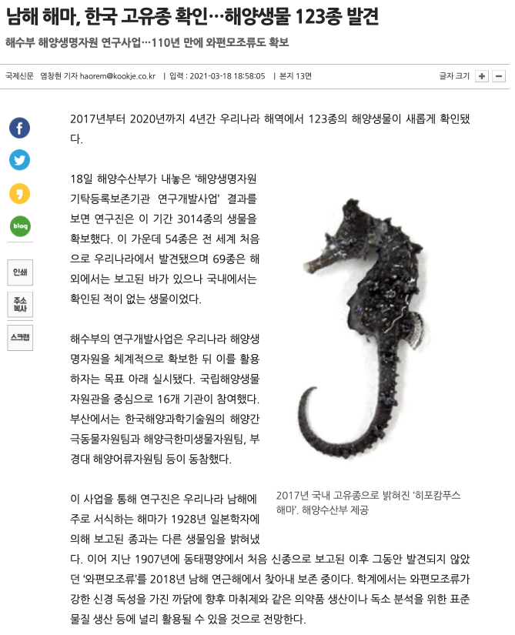
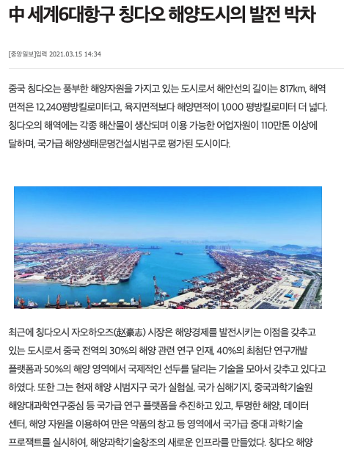
1. 시장동향조사
한국 고유종 해양생물 연구
해양자원활용을 위한 해양도시 연구
검색엔진 : Google
출처 : http://www.kookje.co.kr/news2011/asp/newsbody.asp?code=0200&key=20210319.22013005962
검색엔진 : Google
출처 : https://news.joins.com/article/24012071

Slide 5
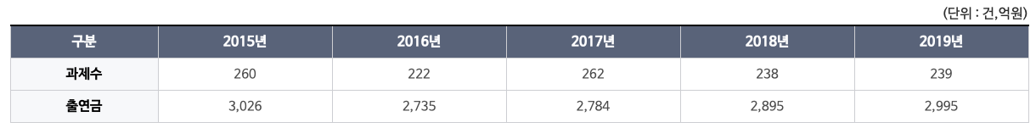
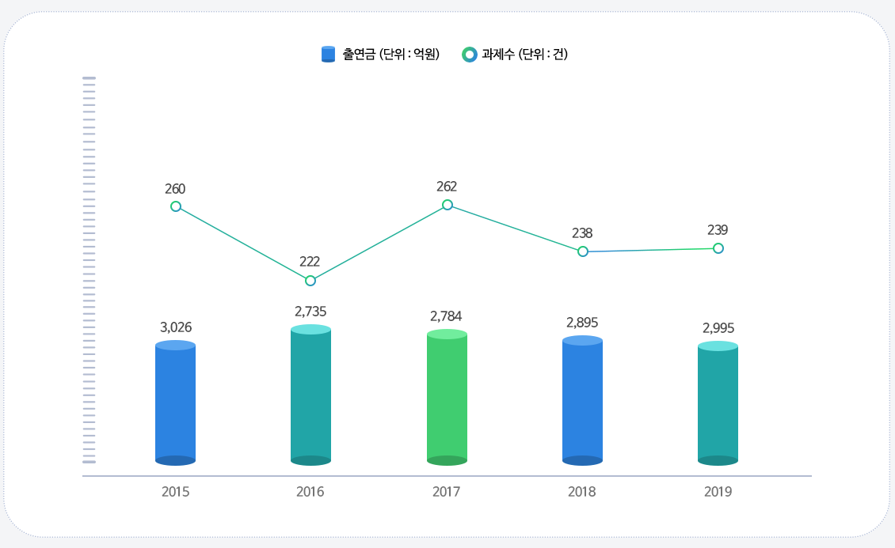
1. 시장동향조사
- 해양수산 R&D 연구과제 현황
(출처 : 해양수산과학기술진흥원 https://www.kimst.re.kr/u/rnd/result_01/content.do )

Slide 6
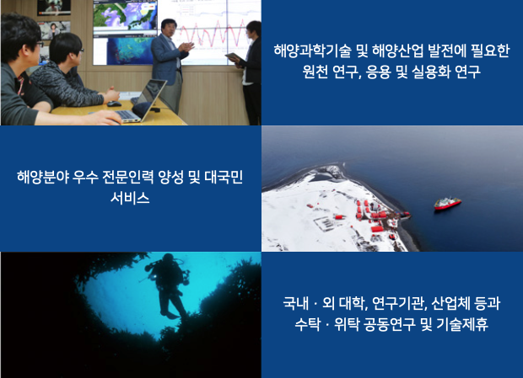
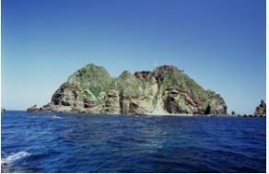
2. 사업영역조사
해양환경보전을 위한 연구가 필요했고, 해양자원 활용을 위한 국제사회의 경쟁에서 국가경쟁력을 높이기 위한 연구시설이 필요하여, 우리나라를 대표하는 해양연구기관으로 1973년 설립되었다.
해양 뿐만이 아니라, 극지과학으로도 영역을 넓혔으며 해양인프라 구축 및 운영을 목적으로 많은 연구를 하고 있다.
- 역사적 배경
해양위성 (http://kosc.kiost.ac.kr/index.nm)
수산업
독도종합정보시스템(https://www.dokdo.re.kr)
해양 환경보호 비즈니스
해양 에너지 개발 비즈니스
해양교육 비즈니스
선박 관련 비즈니스
수중로봇 등 인공지능 비즈니스
- 관련비즈니스 분야

Slide 7

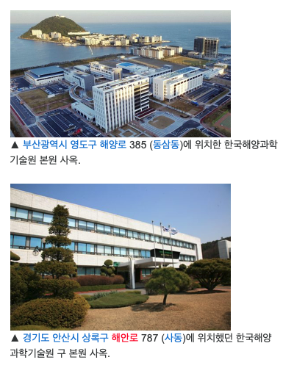


2. 사업영역조사
- 정보
다양한 SNS를 활발히 운영중이다.
블로그 : https://blog.naver.com/kordipr
유튜브 : https://www.youtube.com/user
인스타그램 : https://www.instagram.com/kiost_kio/
페이스북 : https://www.facebook.com/kiost.ac.kr
- 마스코트는 ‘키오’ 이다.
- 2017년 10월 경기도 안산시에서 부산광역시 영도구로 위치를 이전했다.

